Slide 1

Objets de marque · Côte d'Ivoire
Sac en papier, gobelet de café, tee-shirt du personnel, sac en tissu à vendre
Maquettes de présentation · 26 octobre 2026
1 / 7

Slide 2
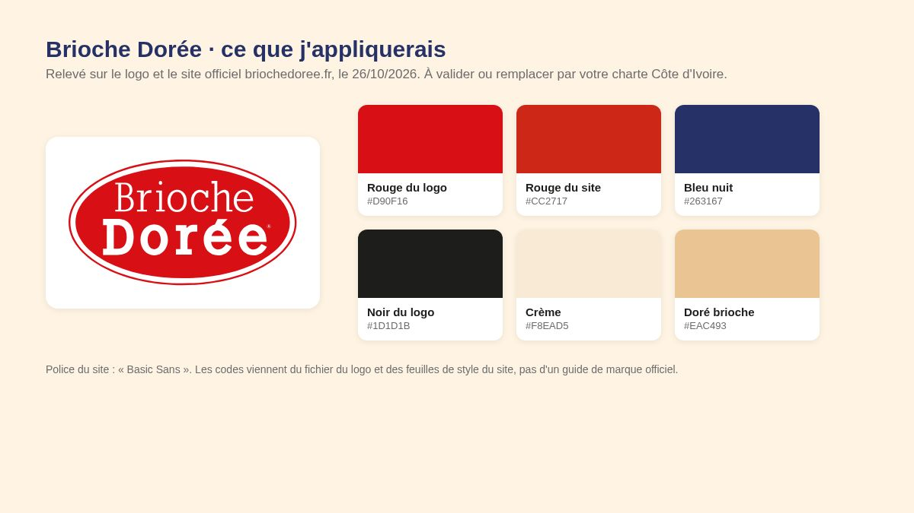
Les éléments de marque appliqués
Logo et couleurs relevés sur le site officiel de la marque.
Si Brioche Dorée Côte d'Ivoire dispose du manuel de marque du franchiseur, ses codes remplacent ce relevé.
2 / 7

Slide 3
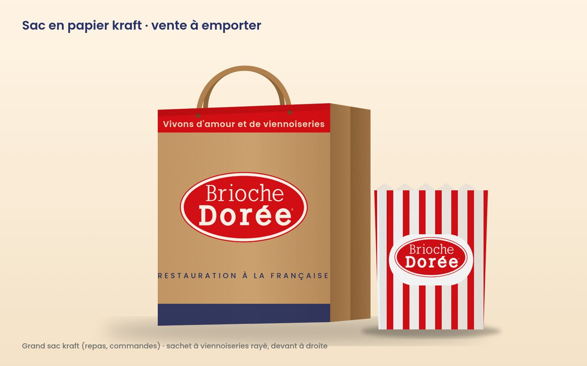
Sac en papier kraft
À quoi il sert : emballer les commandes à emporter et en livraison. Dans la rue, c'est une affiche qui marche : la marque doit se lire à plusieurs mètres.
Le bandeau rouge porte la signature de la marque. Le sachet rayé sert aux viennoiseries à l'unité.
3 / 7

Slide 4
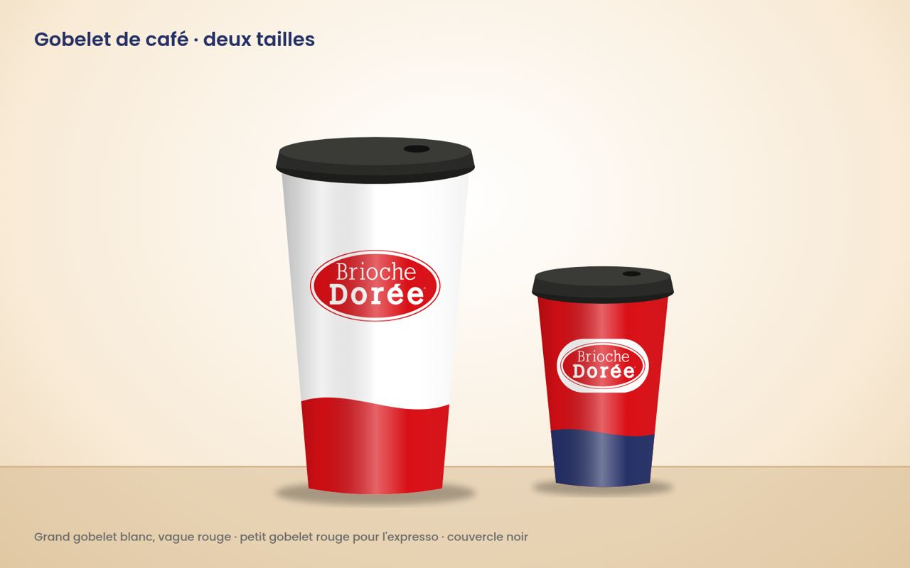
Gobelet de café
À quoi il sert : c'est l'objet le plus photographié, sur les bureaux et sur les réseaux sociaux. Logo à hauteur des yeux, vague rouge en bas.
Deux tailles : un grand gobelet blanc pour les boissons longues, un petit gobelet rouge pour l'expresso.
4 / 7

Slide 5
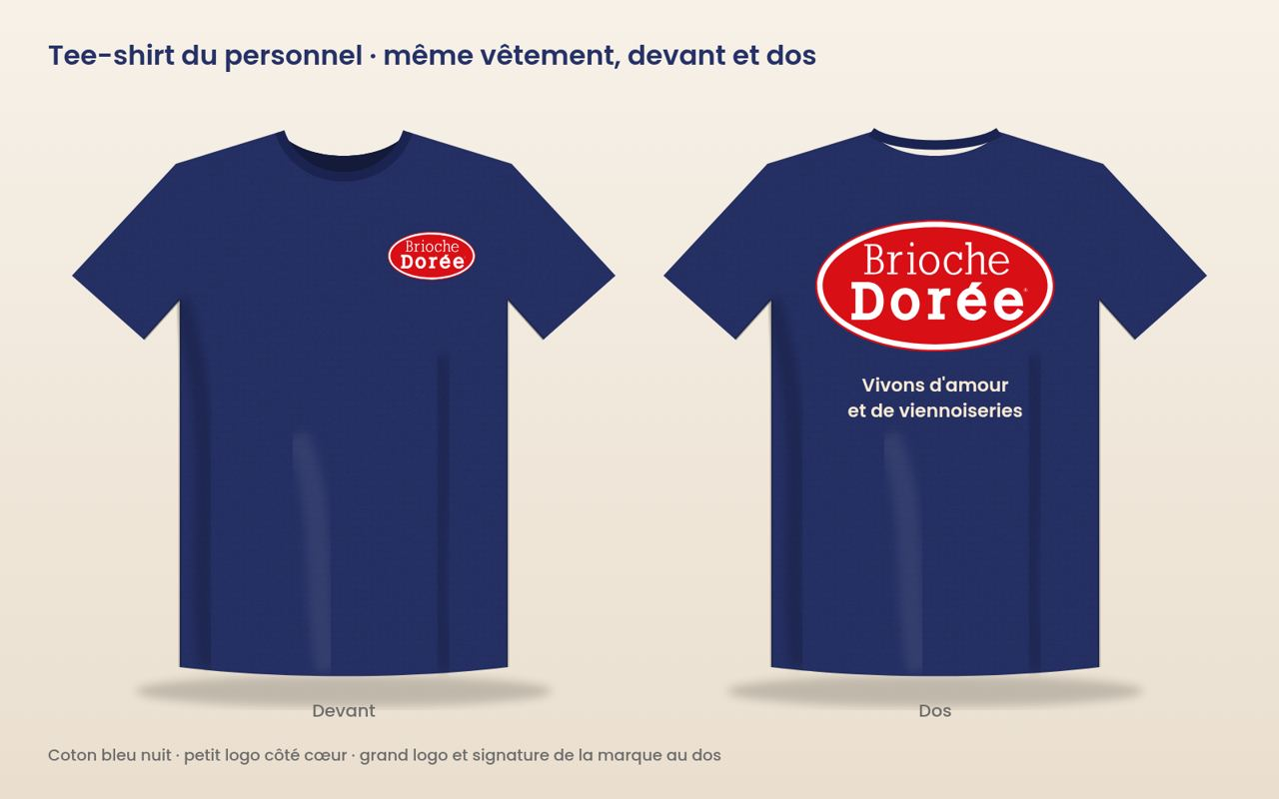
Tee-shirt du personnel
À quoi il sert : reconnaître l'équipe en salle et au comptoir. Bleu nuit, qui marque moins les taches ; petit logo côté cœur, grand logo et signature au dos.
Une tenue est peut-être déjà imposée par le franchiseur : à vérifier avant de commander.
5 / 7

Slide 6

Sac en tissu à vendre
À quoi il sert : un produit vendu en caisse que le client garde et réutilise, donc une publicité qui dure. Coton écru, impression en une seule couleur pour garder un coût de fabrication bas.
C'est un produit dérivé : il demande l'accord du franchiseur.
6 / 7

Slide 7
Avant de passer commande
1. Faire valider les quatre objets par le franchiseur, qui fixe souvent les emballages, la tenue du personnel et les fournisseurs agréés.
2. Demander à chaque fabricant son gabarit : dimensions, zone imprimable, nombre de couleurs possibles.
3. Fixer les quantités selon l'usage : commandes à emporter par mois, cafés servis, effectif du personnel, première série de sacs à vendre.
4. Pour le sac en tissu, fixer un prix de vente et un objectif de ventes sur trois mois, pour décider d'une deuxième série.
5. Contrôler une épreuve imprimée à taille réelle avant de lancer la production.
7 / 7

